Slide 1
Docker基础与简单应用

Slide 2
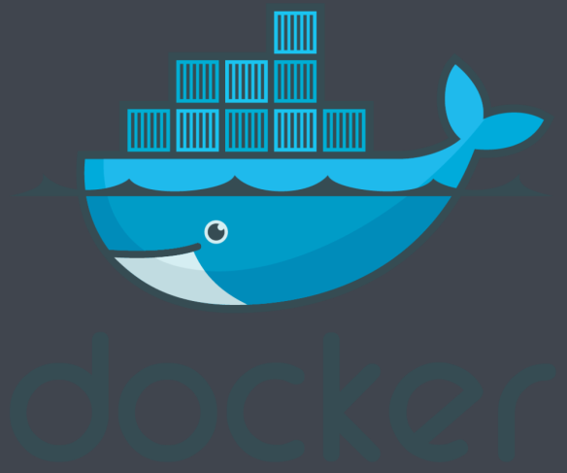
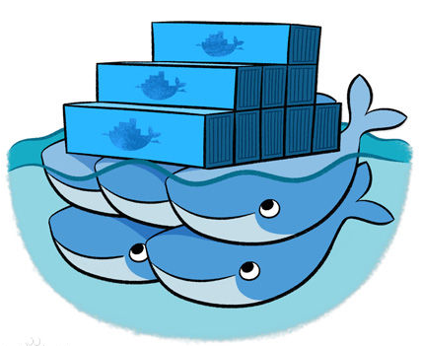
如今Docker的使用已经非常普遍，特别在一线互联网公司。使用Docker技术可以帮助企业快速水平扩展服务，从而到达弹性部署业务的能力。在云服务概念兴起之后，Docker的使用场景和范围进一步发展，如今在微服务架构越来越流行的情况下，微服务 + Docker的完美组合，更加方便微服务架构运维部署落地。

Slide 3
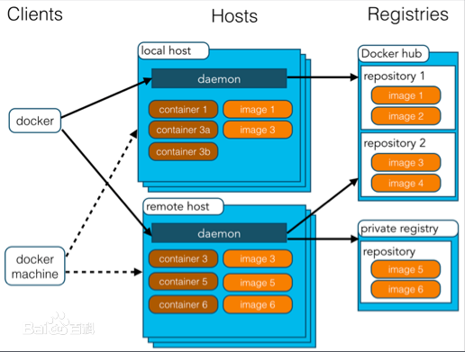
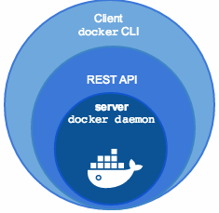
Docker是什么
Docker 是 PaaS 提供商 dotCloud 开源的高级容器引擎。
Docker 提供简单易用的容器使用的接口。
Docker 是基于Linux的LXC技术开发的，提供轻量级虚拟化，隔离进程资源。
一个完整的Docker有以下几个部分组成：
DockerClient客户端
Docker Daemon守护进程
Docker Image镜像
DockerContainer容器
jar
Dockerfile
image
daemon
Container

Slide 4
Docker有啥用
开发人员利用 Docker 可以解决环境差异“在我的机器上可正常工作”的问题。
运维人员利用 Docker 可以在隔离容器中并行运行和管理应用，获得更好的计算密度。
企业利用 Docker 可以构建敏捷的软件交付管道，以更快的速度、更高的安全性和可靠的信誉为 应用发布新功能。
开发者可以打包他们的应用以及依赖包到一个可移植的容器中，然后发布到任何流行的 Linux机器上，也可以实现虚拟化。容器是完全使用沙箱机制，相互之间不会有任何接口。

Slide 5
Docker 安装与镜像操作
Docker 安装
Docker 镜像操作
命令 | 用途
docker serarch [Option] | 搜索镜像仓库
docker pull [Option] Name[:Tag] | 拉取镜像 Option拉取参数，:Tag拉取版本，默认latest
docker images [Option] [Repository[:Tag]] | 查看本机镜像列表 [Repository[:Tag]]指定镜像名称和版本
docker run [Option] IMAGE[:Tag] [COMMAND] [ARG…] | 开始容器运行
docker stop –pid | 停止容器运行
docker ps | 查看运行中容器
docker exec [Option] CONTAINER COMMAND [ARG…] | 进入容器
docker build –t imageName:latest . | 构建镜像

Slide 6
Docker 化一个Java应用
一、将一个应用打包成jar
二、编写Dockerfile
FROM java
COPY ./DockerDemo-0.0.1-SNAPSHOT.jar /DockerDemo.jar
CMD ["java","-jar","/DockerDemo.jar"]
三、运行命令行打包成docker镜像
docker build -t firstimage .
docker build [option] [imageName] [src]
命令 | 用途
mvn clean | 清理target文件夹，清楚编译内容。
mvn package | 将项目重新编译并打包成jar。
mvn install | 将项目重新编译并打包成jar，且将打好的jar放入本地仓库中。
mvn run | 使用Maven的方式将项目运行。

Slide 7
Dockerfile
Dockerfile 是一个文本格式的配置文件，用户可以使用 Dockerfile 快速创建自定义的镜像。
Dockerfile 由一行行命令语句组成，并且支持已 # 开头的注释行。
Dockerfile 的内容分为四个部分：基础镜像信息、维护者信息、镜像操作指令、容器启动时执行的指令
例如：
# This dockerfile uses the Ubuntu image
# VERSION 2 # Author: docker_user
# Command format: Instruction [arguments / command] …
# 第一行必须指定基础镜像，基于Java或者基于Tomcat等等一些
FROM ubuntu
# 维护者信息
MAINTAINER docker_user docker_user@email.com
# 镜像的操作指令
RUN echo “deb http://archive.ubuntu.com/ubuntu/ raring main universe” >> /etc/apt/sources.list
RUN apt-get update && apt-get install -y nginx
RUN echo “\ndaemon off;” >> /etc/nginx/nginx.conf
# 容器启动时执行指令
CMD /usr/sbin/nginx
Notes:
我们会先介绍 Dockerfile 的基本结构及其支持的众多指令，并具体讲解通过执行指令来编写定制镜像的 Dockerfile

Slide 8
Dockerfile——指令
指令名称 | 指令用途 | 案例
FROM | Dockerfile 的第一条指令必须为 FROM 指令。 同一个 Dockerfile 创建多个镜像时，可以使用多个 FROM 指令。 | FROM <image> FROM<image>:<tag>
MAINTAINER | 指定维护者信息。MAINTAINER 已被弃用，建议使用 LABEL 。 | MAINTAINER <name>
LABEL | LABEL 指令为镜像添加标签。一个 LABEL 就是一个键值对。 | LABEL <key>=<value> <key>=<value> ...
RUN | RUN 指令将在当前镜像的基础上执行指定命令，并提交为新的镜像。当命令较长时可以使用 \ 来换行。 | RUN <command> RUN [“executable”, “param1”, “param2”]
CMD | 指定启动容器时执行的命令，每个 Dockerfile 只能有一条 CMD 命令。指定了多条 CMD 命令，只有最后一条会被执行。用户在启动容器时指定了要运行的命令，则会覆盖掉 CMD 指定的命令。 | CMD [“executable”, “param1”, “param2”] CMD command param1 param2 CMD [“param1”, “param2”]
EXPOSE | 告诉 Docker 服务，容器需要暴露的端口号，供互联系统使用。 | EXPOSE <port> [<port>…] EXPOSE 22 80 8443
ENV | 指定一个环境变量，会被后续 RUN 指令使用，并在容器运行时保持。 | ENV <key> <value> ENV MYSQL_USER_ROOT root
ADD | 将复制指定的 <src> 到容器中的 <dest>。其中 <src> 可以是 Dockerfile 所在目录的一个相对路径(文件或目录)；也可以是一个 URL；还可以是一个 tar 文件(自动解压为目录)。 | ADD <src> <dest>
Notes:
http://47.94.158.99:8080/jpress/c/Docker%E5%9F%BA%E7%A1%80Dockerfile

Slide 9
Dockerfile——指令
指令名称 | 指令用途 | 案例
COPY | 复制本地主机的 <src> (为 Dockerfile 所在目录的相对路径，文件或目录) 为容器中的 <dest>。 目标路径不存在时，会自动创建。当使用本地目录为源目录时，推荐使用 COPY。 | COPY <src> <dest>
ENTRYPOINT | 配置容器启动后执行的命令，并且不可被 docker run 提供的参数覆盖。 每个 Dockerfile 中只能有一个 ENTRYPOINT，当指定多个 ENTRYPOINT 时，只有最后一个生效。 | ENTRYPOINT [“executable”, “param1”, “param2”] ENTRYPOINT command param1 param2 (shell 中执行)
VOLUME | 创建一个可以从本地或其他容器挂载的挂载点，一般用来存放数据库和需要保持的数据等。 | VOLUME ["/data"]
USER | 指定运行容器时的用户名或 UID，后续的 RUN 也会使用指定用户。当服务不需要管理员权限时，可以通过该命令指定运行用户。并且可以在之前创建所需要的用户。 | USER daemon RUN groupadd -r postgres && useradd -r -g postgres postgres
WORKDIR | 为后续的 RUN、CMD、ENTRYPOINT 指令配置工作目录。可以使用多个 WORKDIR 指令，后续命令如果参数是相对路径，则会基于之前命令指定的路径。 | WORKDIR /path/to/workdir WORKDIR /a WORKDIR b WORKDIR c RUN pwd
ONBUILD | 配置当所创建的镜像作为其他新创建镜像的基础镜像时，所执行的操作指令。例如，Dockerfile 使用如下的内容创建了镜像 image-A。 | ONBUILD [INSTRUCTION] ONBUILD ADD . /app/src ONBUILD RUN /usr/local/bin/python-build –dir /app/src
Notes:
http://47.94.158.99:8080/jpress/c/Docker%E5%9F%BA%E7%A1%80Dockerfile

Slide 10
Docker 数据管理
在使用 Docker 的过程中往往需要查看容器内应用产生的数据，例如输出日志等等。或者需要把容器内的数据进行备份，甚至多个容器之间进行数据共享。这些操作都涉及到数据管理操作。
容器中数据管理主要有两种方式：
数据卷（Data Volumes）
Volume提供独立于容器之外的持久化存储，支持容器间数据共享。
数据卷的使用类似Linux对目录或者文件进行mount操作。
数据卷可以绕过容器的文件系统，并提供很多特性：
1.数据卷可以在容器之间共享和重用；
2.对数据卷的更改会立即生效； 3.对数据卷的更新不会影响镜像； 4.数据卷会一直存在，直到没有容器使用。
数据卷容器（Data Volume Containers）
在容器之间共享一些持续更新的数据，最简单的方式是使用数据卷容器。
数据卷容器其实就是一个普通的容器，专门用它提供数据卷供其他容器挂载。

Slide 11
Docker 网络配置——端口映射
互联网应用服务包含多个服务组件，这往往需要多个容器之间通过网络通信进行相互配合。
Docker 提供了映射容器端口到宿主主机和容器互联机制来为容器提供网络服务。
从外部访问容器应用
在启动容器的时候，不指定对应的参数，在容器外部是无法通过网络来访问容器内的网络应用和服
务的。当容器中运行了一些网络应用，要让外部访问这些应用时，可以通过 -P 或 -p 参数进行端口映射。
docker run [option] -P imageName:version （随机映射端口，需要docker ps或docker port去查看）
docker run [option] -p hostPort:containerPort imageName:version （-p可以多次使用）
docker run -d -p 8080:9090 -p 9090:8080 imageName
映射到指定地址的指定端口
使用 ip:hostPort:containerPort 格式的参数指定映射使用一个特定地址。
docker run -d -p 127.0.0.1:5000:5000
映射到指定地址的任意端口
使用 ip::containerPort 格式的参数可以绑定 localhost 的任意端口到容器的 5000 端口。
docker run -d -p 127.0.0.1::5000 imageName
docker run -d -p 127.0.0.1:5000:5000/udp imageName
查看映射端口配置
docker port containerName port

Slide 12
Docker 网络配置——容器间通信
容器的连接系统是除了端口映射外另一种可以与容器中应用进行交互的方式。它会在源和接收容器
之间创建一个隧道，接收容器可以看到源容器指定的信息。
一、自定义容器名
连接系统依据容器的名称来执行的，在启动容器的时候需要使用-name参数自定义一个容器名。
docker run -d –p 8899:80 --name nginx nginx:latest
自定义名称好记，连接特定容器时可作为一个参考点，例如web和DB容器连接。
二、容器互联
使用 -link 参数可以让容器之间安全的进行交互。
docker run –d -P --name db mysql
（使用mysql镜像创建一个名字为db的数据库容器）
docker run -d -p 8080:80 --name web -link db:db jpress
（使用jpress镜像创建一个名字为web的容器，并连接名为db的数据库容器）
--link 参数的格式为 --link name:alias，其中 name 是要连接的容器的名称，alias 是这个连接的别名。
Docker 在两个互联的容器之间创建了一个安全隧道，而且不用映射它们的端口到宿主主机上。在启动 db 容器的时候没有使用 -p 和 -P 标记，从而避免了暴露数据库端口到外部网络上。
通过启动时查看容器环境变量信息查看容器连接信息，在启动命令后加 env即可。
进入jpress容器查看容器hosts文件也可查看容器连接信息。

Slide 13
Docker 集群
Docker Swarm
Kubenates

